Slide 1
5-ДНЕВНЫЕ УЧЕБНЫЕ СБОРЫ
Проведение учебных сборов направлено на военно-патриотическое воспитание и допризывную подготовку обучающихся в рамках предмета «Основы безопасности жизнедеятельности»

Slide 2
1-й отдельный стрелковый Семеновский полк

Slide 4
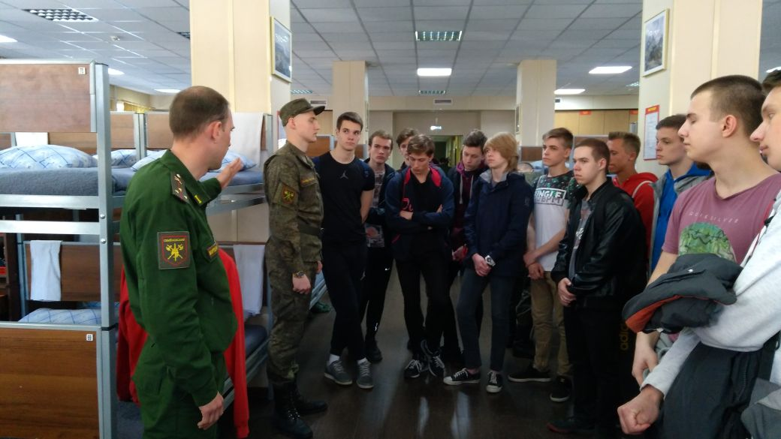
Ознакомление с бытом и жизнью военнослужащих

Slide 5
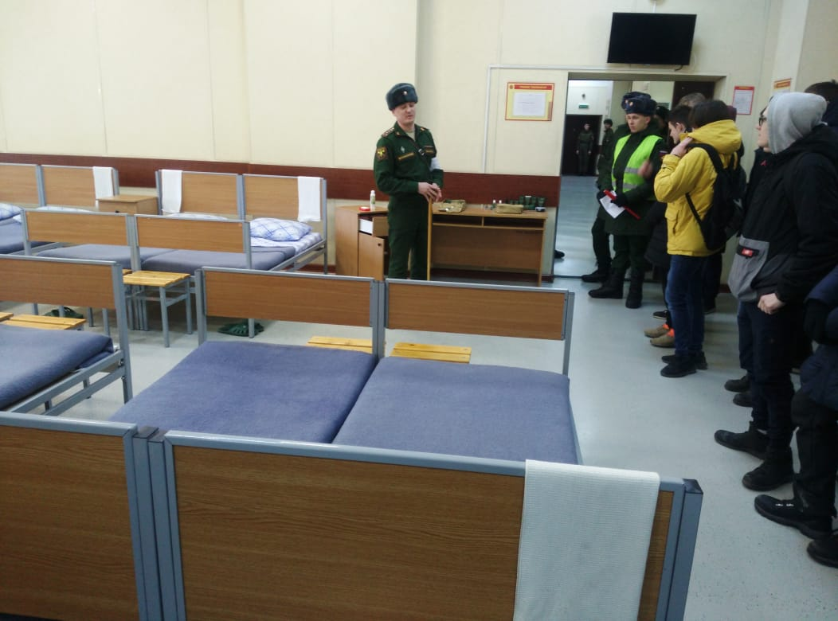
Ознакомление с бытом и жизнью военнослужащих

Slide 6
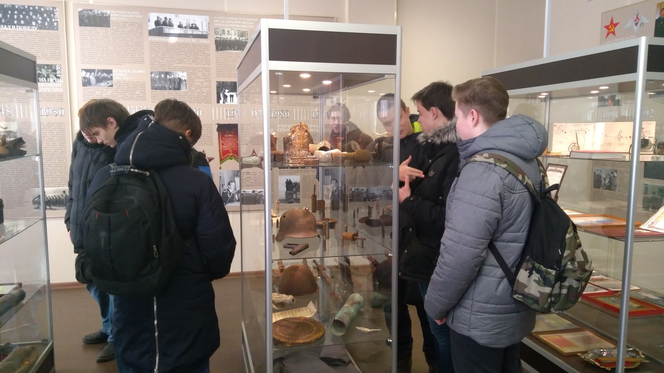
Ознакомление с бытом и жизнью военнослужащих

Slide 7
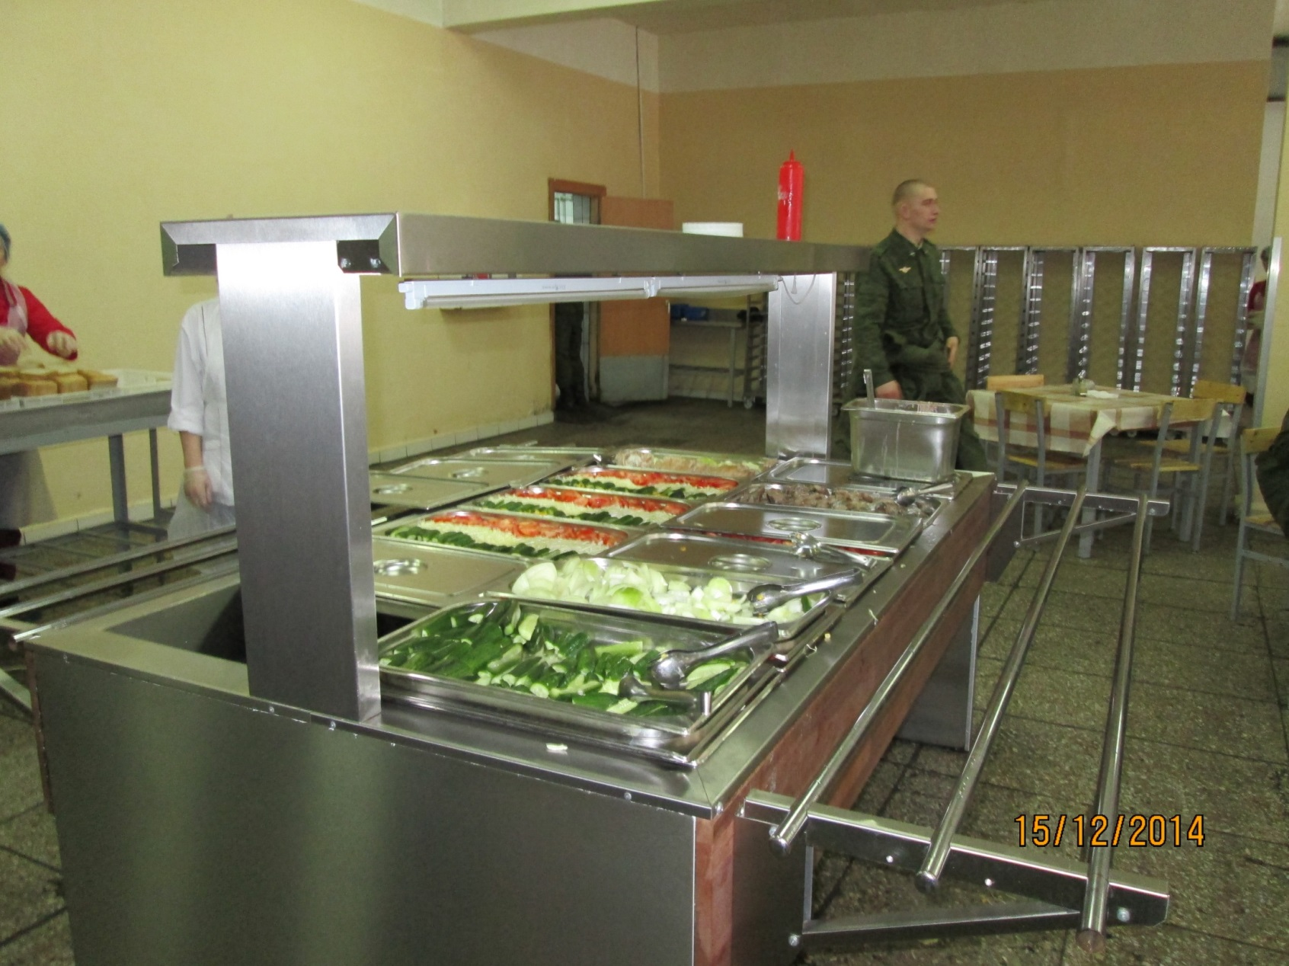
Питание в солдатской столовой

Slide 8
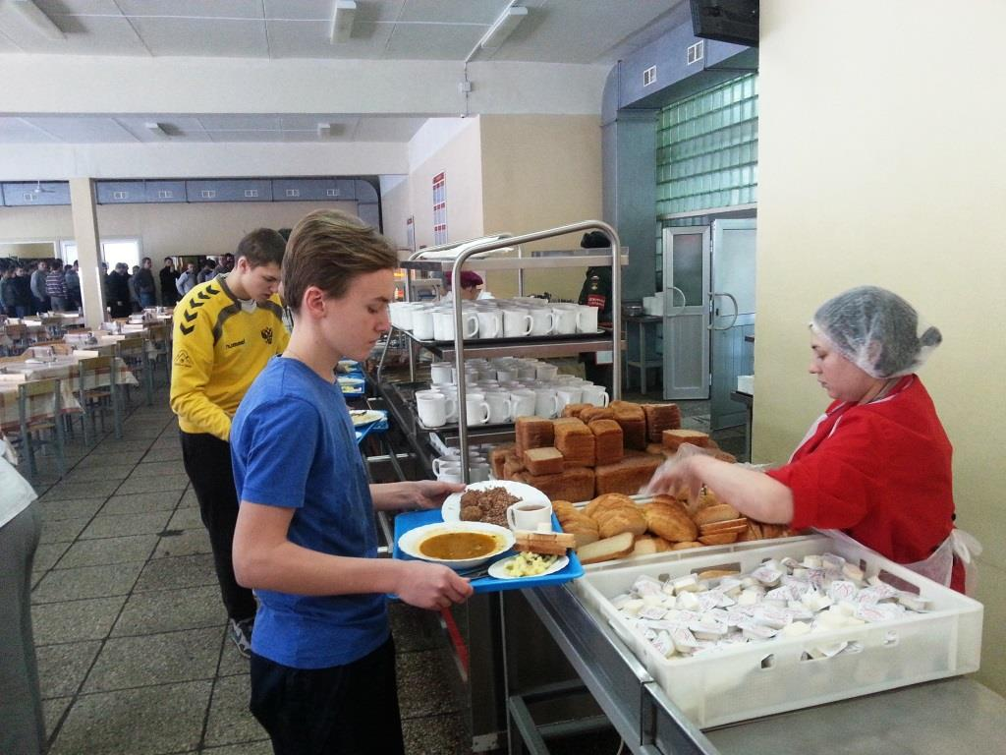
Питание в солдатской столовой

Slide 9
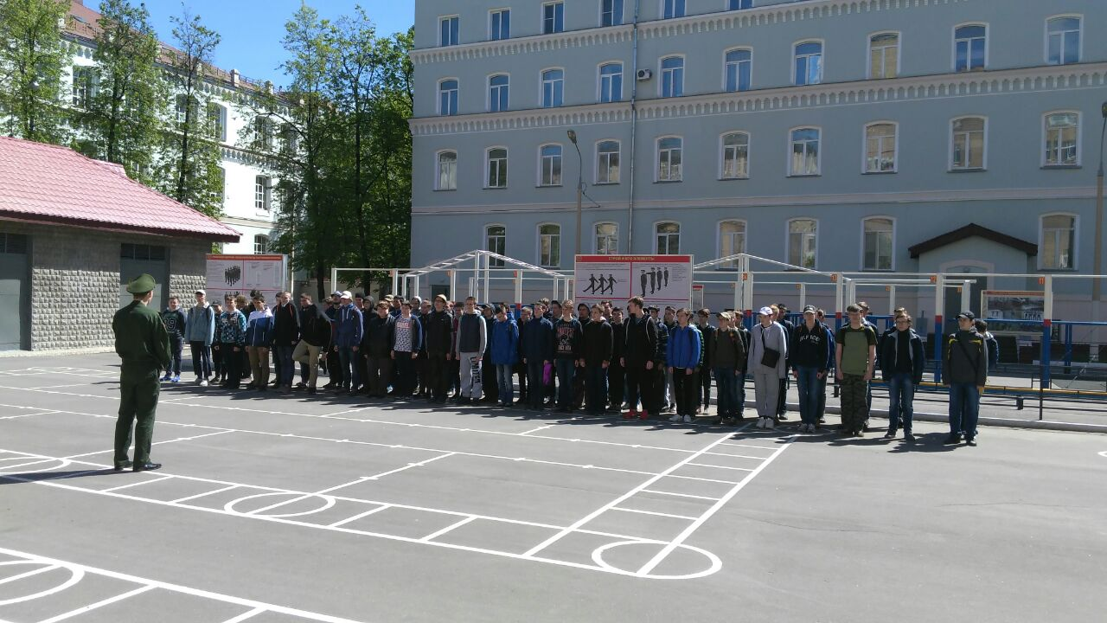
Строевая подготовка

Slide 10
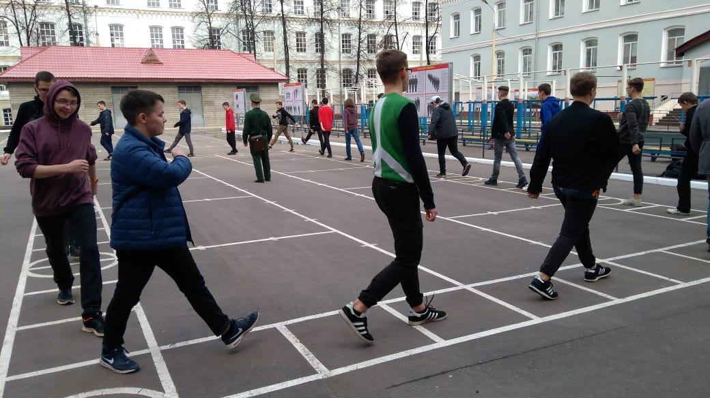
Строевая подготовка

Slide 11
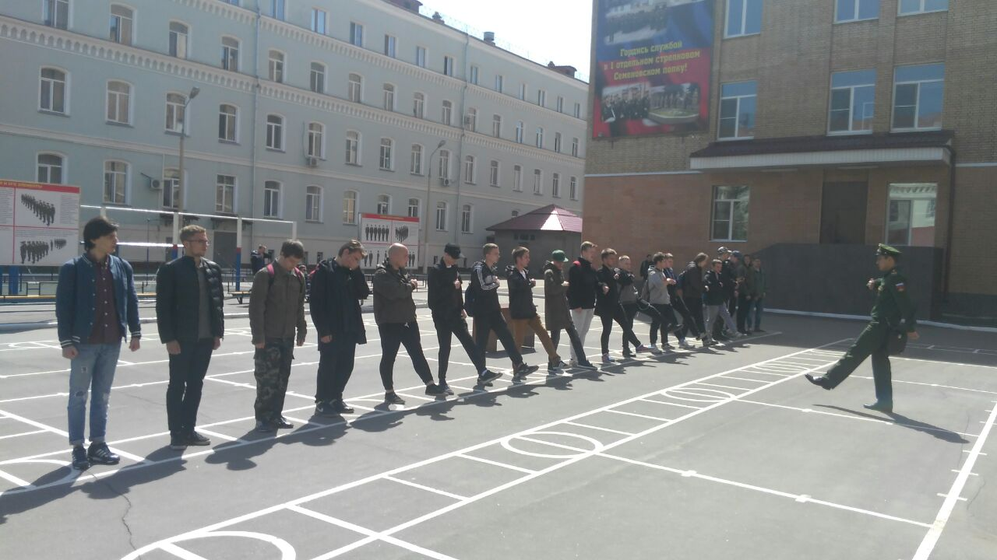
Строевая подготовка

Slide 12
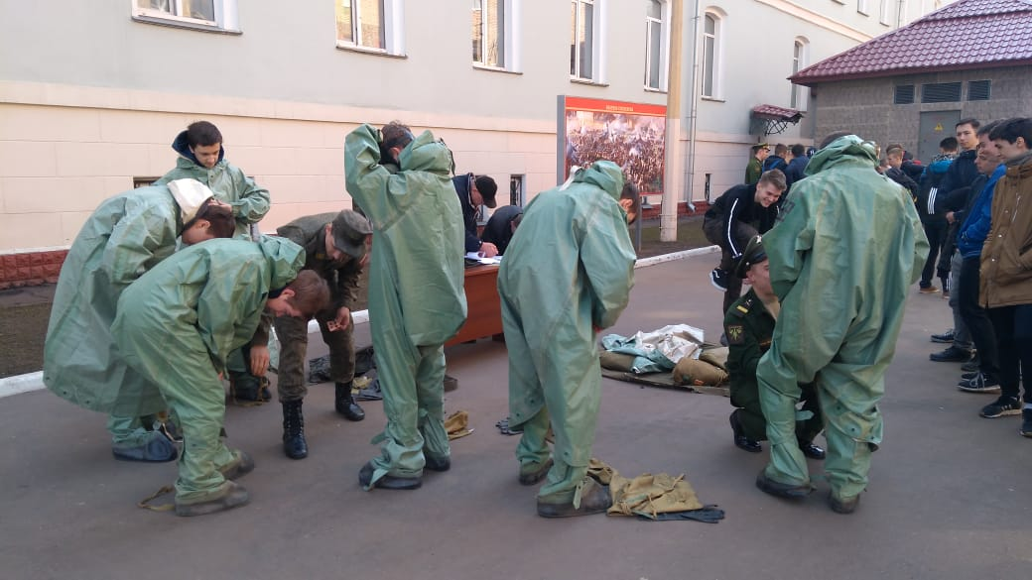
Радиационная, химическая и биологическая защита

Slide 13
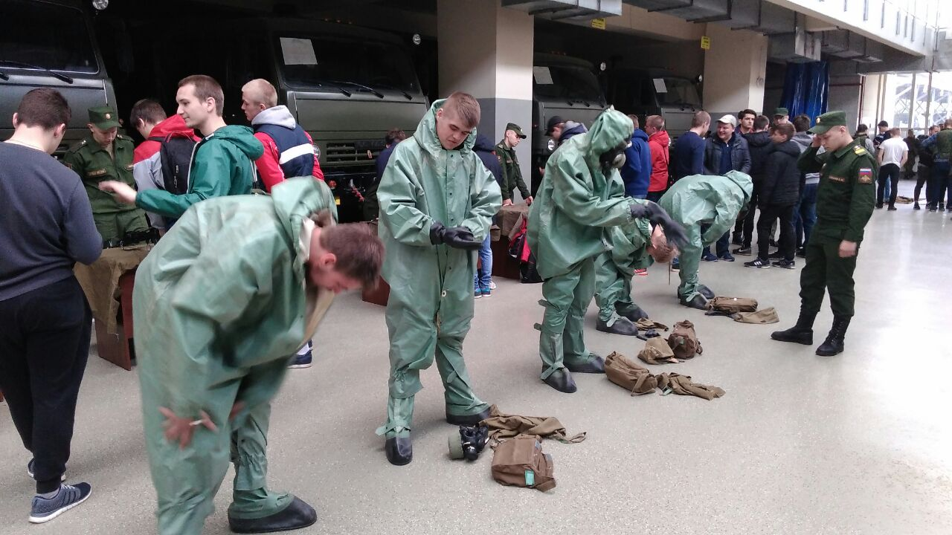
Радиационная, химическая и биологическая защита

Slide 14
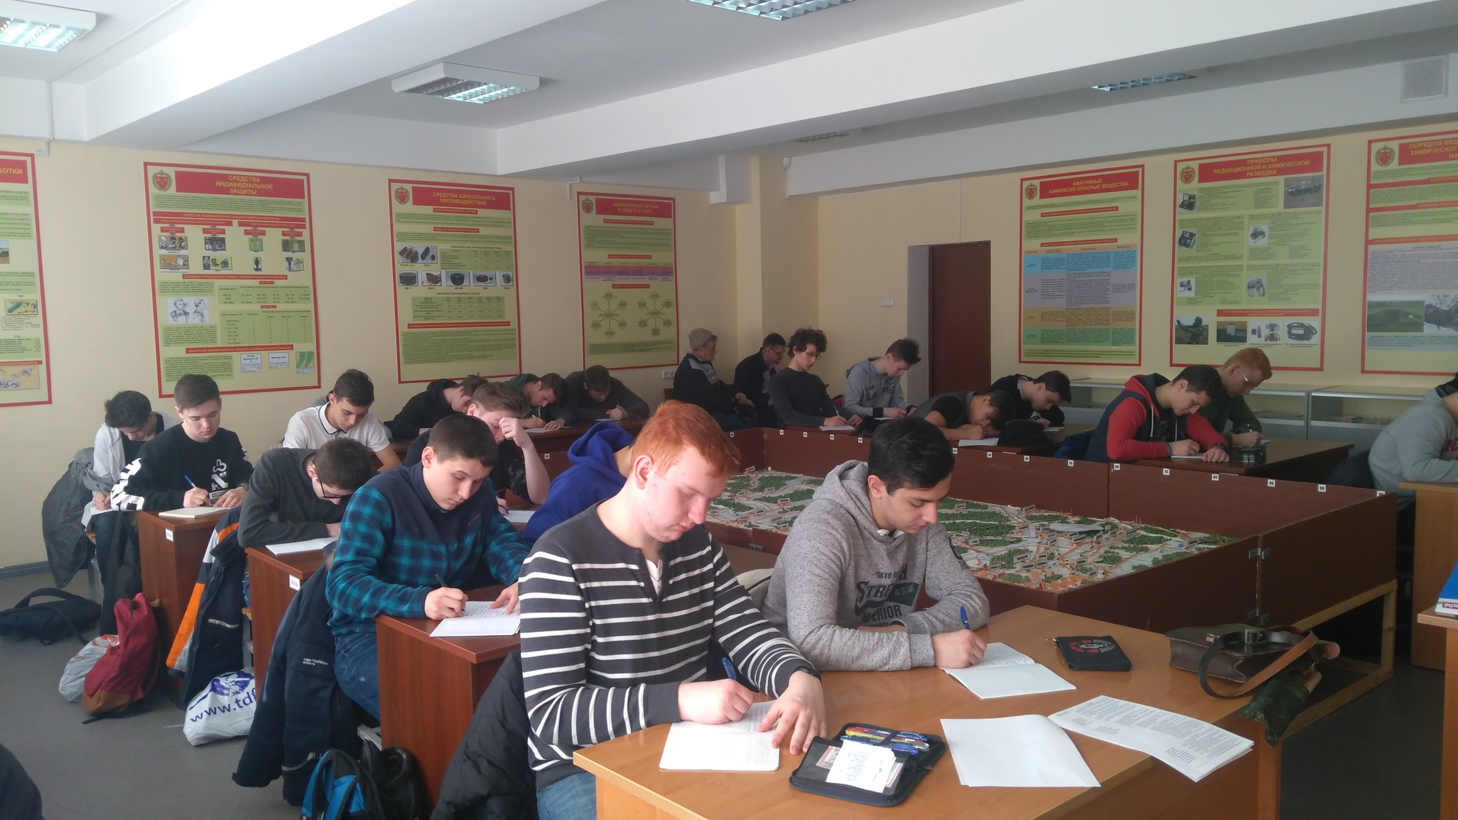
Общевоинские уставы

Slide 15
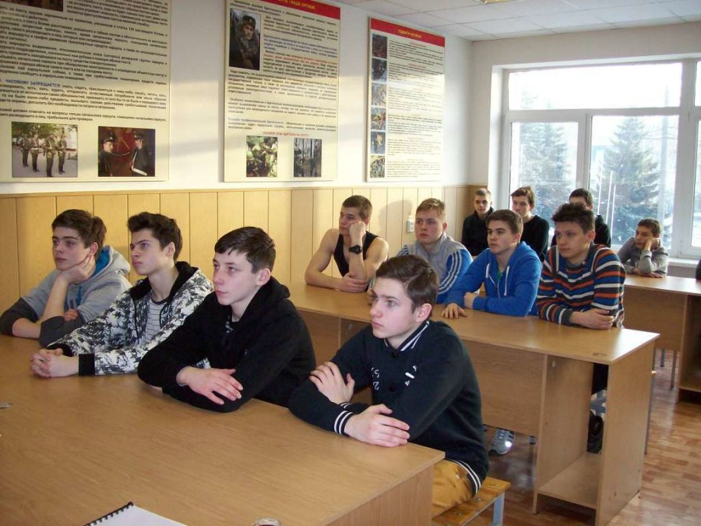
Общевоинские уставы

Slide 16
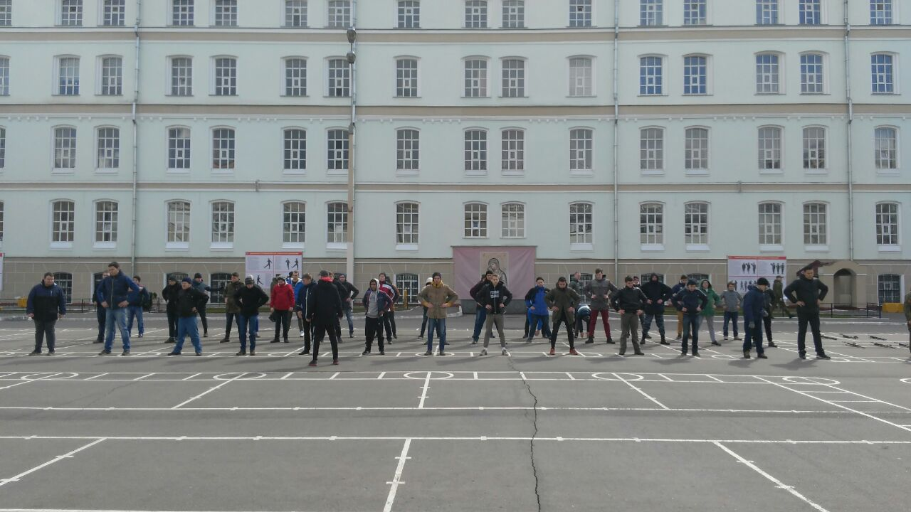
Физическая подготовка

Slide 17
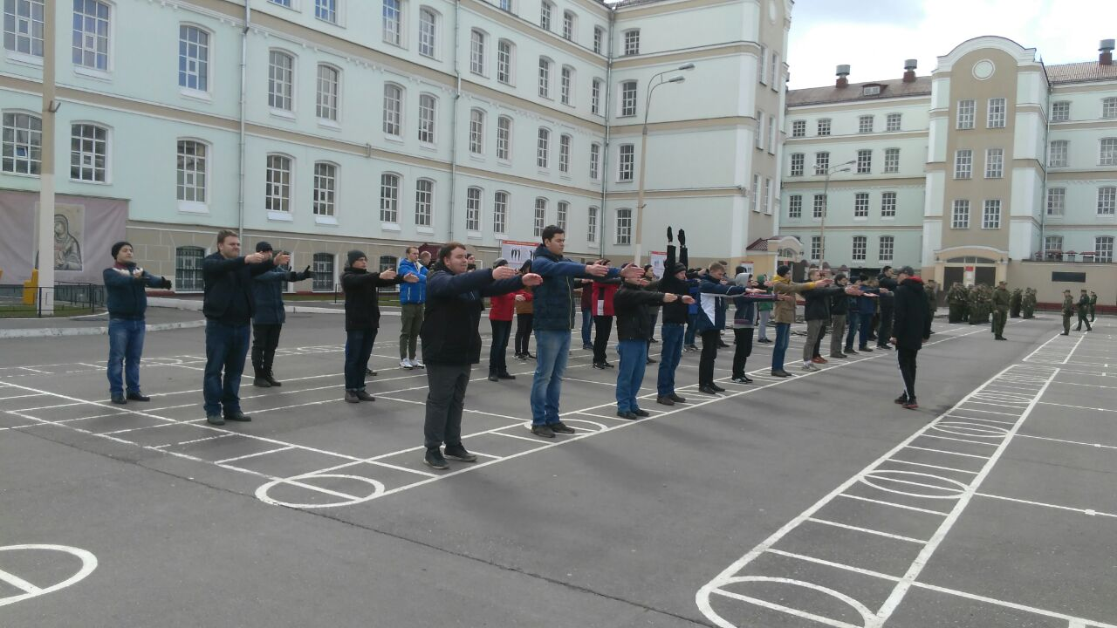
Физическая подготовка

Slide 18
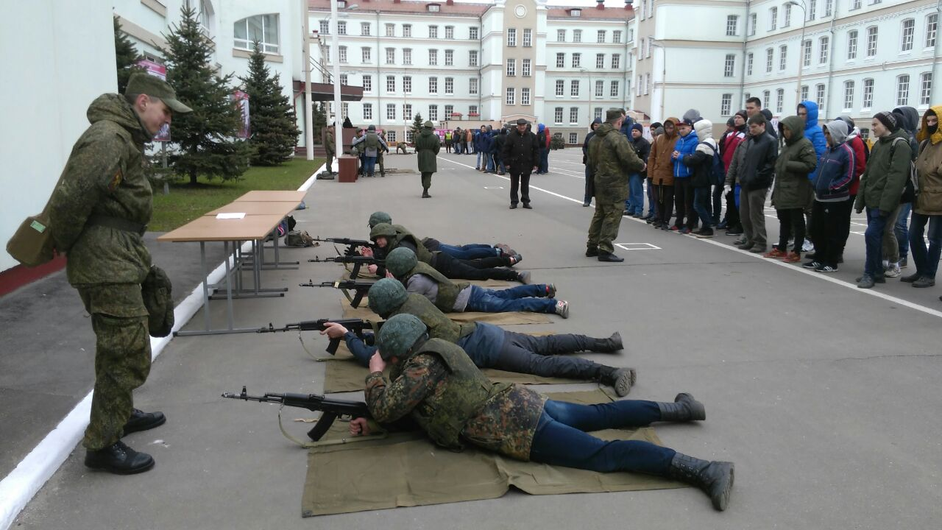
Тактическая подготовка

Slide 19
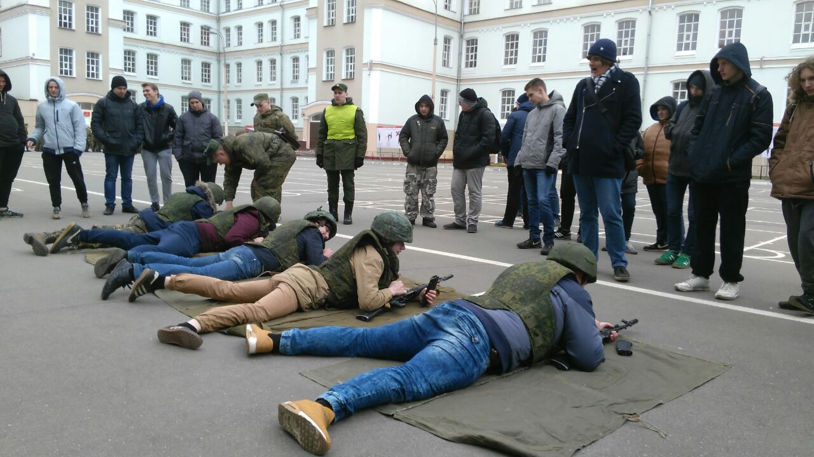
Тактическая подготовка

Slide 20
Тактическая подготовка

Slide 21
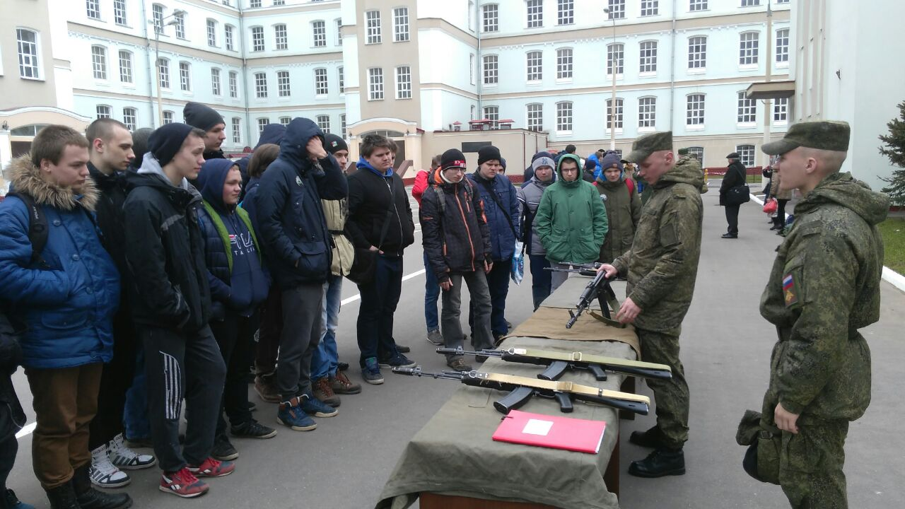
Огневая подготовка

Slide 22
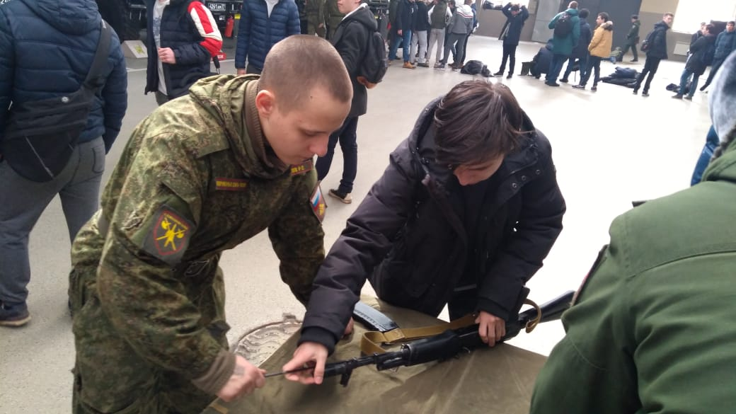
Огневая подготовка

Slide 23
Выполнение упражнения начальных стрельб

Slide 24
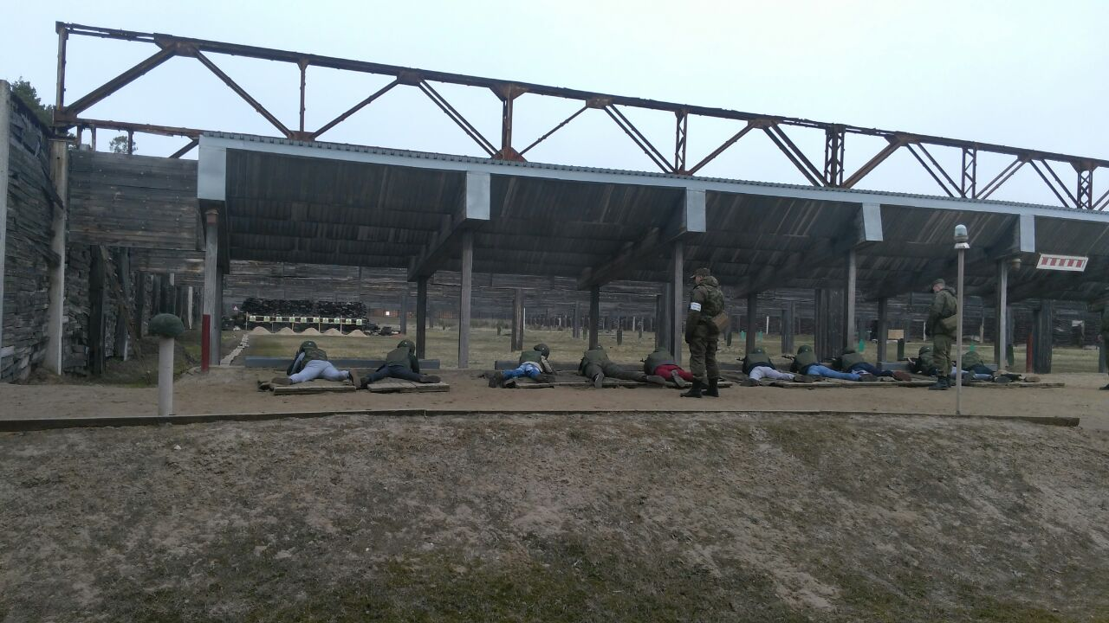
Выполнение упражнения начальных стрельб

Slide 25
Выполнение упражнения начальных стрельб

Slide 26
Выполнение упражнения начальных стрельб

Slide 27
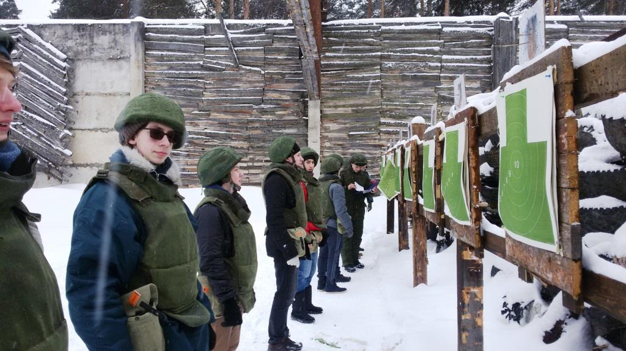
Выполнение упражнения начальных стрельб

Slide 28
